Slide 1




NOVO
CORONAVÍRUS
(COVID-19)
EXERCÍCIO DE SIMULAÇÃO SOBRE PREPARAÇÃO PARA
EMERGÊNCIAS
SANITÁRIAS
NOME DO PAÍS
Data e local

Slide 2
Ordem do dia sugerida
Parte 1:
08:45 Registo
09:00 Introdução
09:10 Objetivos do exercício e como proceder
09:15 Simulação teórica
10:45 Pausa para café (15 min.)
11:00 Simulação teórica
12:30 Balanço
13:00 Encerramento da parte 1
13:00 Almoço
Parte 2:
09:00 Recapitulação
09:15 Análise das lacunas e planeamento das
ações (trabalho de grupo)
10:30 Pausa para café (15 min.)
10:45 Continuação do planeamento
das ações (trabalho de grupo)
11:30 Consolidação em plenário
12:00 Balanço e passos seguintes
12:30 Encerramento
Notes:
AJUSTE O TEMPO DE ACORDO COM A SUA PRÓPRIA AGENDA, MAS CERTIIFIQUE-SE DE QUE RESERVA TEMPO SUFICIENTE PARA A PARTE 2. ESTA É A PARTE MAIS IMPORTANTE DO SIMEX!!!

Slide 3


Último relatório de situação da OMS
A situação está a evoluir rapidamente.
Olhemos para o último relatório de situação da da OMS.
Notes:
A situação está a evoluir rapidamente.
Obter informação no último relatório de situação da da OMS.
Se clicar na imagem, será conduzido para o relatório da situação na página web da OMS
Poderá também distribuir cópias impressas
Recurso:
https://www.who.int/emergencies/diseases/novel-coronavirus-2019/situation-reports

Slide 4

Orientar a preparação e resposta
A OMS presta aconselhamento atualizado e rigoroso
Durante emergências sanitárias como a pandemia da COVID-19, um dos papéis mais importantes da OMS é recolher dados e investigação de todo o mundo, avaliá-los e depois aconselhar os países sobre o modo de responder.
Desde Janeiro de 2020, a OMS publicou mais de 100 documentos sobre a COVID-19. Destes, mais de metade contêm orientações técnicas pormenorizadas sobre a forma de encontrar e testar casos, a forma de prestar cuidados seguros e apropriados aos doentes, consoante o grau de gravidade da doença, como rastrear os contactos e colocá-los de quarentena, como evitar a transmissão de pessoa a pessoa, como proteger os profissionais de saúde e como ajudar as comunidades a darem uma resposta apropriada.
Notes:
As equipas da OMS colaboram com peritos de todo o mundo na elaboração das orientações. Em conjunto, analisam relatórios, estudos e apresentações feitas pelos países, analisam as tendências, consultam outros grupos de peritos e finalmente decidem sobre as melhores abordagens. As orientações destinam-se aos decisores da área da saúde, que adaptam a informação ao contexto dos seus países. À medida que surgem novos conhecimentos científicos, os documentos são atualizados.
WHO Technical advice is available here:
https://www.who.int/emergencies/diseases/novel-coronavirus-2019
Countries should place particular emphasis on reducing human infection, prevention of secondary transmission and international spread and contributing to the international response though multi-sectoral communication and collaboration and active participation in increasing knowledge on the virus and the disease, as well as advancing research.

Slide 5
O que é um exercício teórico (TTX)?
Um exercício teórico (TTX) consiste numa discussão baseada num cenário simulado e progressivo, juntamente com uma série de inserções planeadas para que os participantes possam considerar o impacto de uma eventual emergência sanitária sobre os planos, procedimentos e capacidades existentes.
“Um TTX simula uma situação de emergência num ambiente informal e descontraído”.
-Manual de Exercícios da OMS, 2017
Notes:
Um exercício teórico (TTX) consiste numa discussão baseada num cenário simulado e progressivo, juntamente com uma série de inserções planeadas para que os participantes possam considerar o impacto de uma eventual emergência sanitária sobre os planos, procedimentos e capacidades existentes.
A finalidade de um TTX é reforçar a prontidão para gerir uma emergência sanitária, através de discussões em grupo facilitadas.
A TTX can be used to:
Develop or review a response plan  
Familiarize participants with their roles and responsibilities
Identify and solve problems through a facilitated and open discussion.

Slide 6
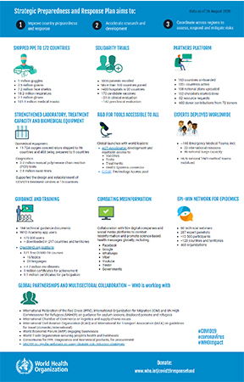
Estrutura e finalidade
Estrutura e finalidade do exercício
Com base no Plano Estratégico de Preparação e Resposta à COVID-19 (SPRP), este exercício desafia os países e os agentes da saúde pública a avaliarem os planos de saúde pública e as estruturas de planeamento necessárias para preparar e responder aos atuais e futuros surtos de COVID-19.
O exercício utiliza aquilo que aprendemos até agora sobre o vírus e pede aos participantes que avaliem os seus esforços de preparação e resposta.
Os resultados irão traduzir-se em ações estratégicas que podem guiar os esforços de todos os parceiros nacionais e internacionais na elaboração e aperfeiçoamento dos planos operacionais nacionais e regionais específicos dos contextos.
Notes:
A “Lista de verificação da OMS para a monitorização da implementação da resposta à COVID-19” deverá ter sido impressa e distribuída a todos os participantes.
Informar os participantes de que se encontra nos seus documentos de referência.

Slide 7
Objetivos gerais do TTX
Objetivos gerais
Partilhar informação sobre os progressos da sua preparação, incluindo as capacidades de resposta, planos e procedimentos para dar resposta aos atuais e futuros surtos de COVID-19 no seu país.
Identificar áreas de interdependência entre agentes do sector da saúde e de outros sectores
Proceder a uma análise das lacunas com base no Plano Estratégico de Preparação e Resposta à COVID-19 (SPRP)
Elaborar um plano de ação para melhorar o seu nível de prontidão, com base no SPRP.

Slide 8
Âmbito do TTX
O âmbito deste TTX inclui:
Analisar o processo de gestão das operações para o tratamento dos casos suspeitos e confirmados de COVID-19.
Confirmar os procedimentos relacionados com os testes e a capacidade laboratorial.
Analisar o funcionamento das medidas de saúde pública e de rastreio dos contactos.
Analisar os planos para esclarecer as linhas de responsabilização (papéis e responsabilidades) e a colaboração multissectorial para permitir uma resposta rápida, devidamente coordenada e eficaz.
Analisar os planos de comunicação dos riscos e dos média.

Slide 9
Equipa de gestão do exercício
Papéis
Facilitação: (introduzir nome/s)
Relatores: (introduzir nome/s)
Observadores: (se aplicável)

Slide 10
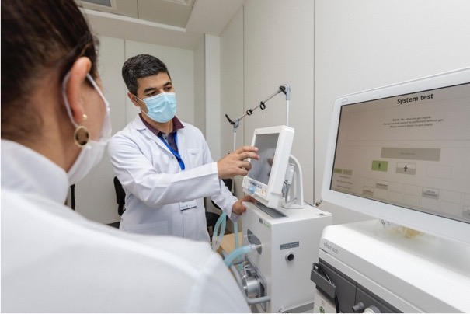
Regras do TTX
Não se trata de um teste individual
Respeitar as opiniões dos outros
Responder como faria na vida real e permitir que os outros façam o mesmo
Usar os seus planos, orientações e regras para informar as suas respostas
Concentrar-se nas soluções

Slide 11
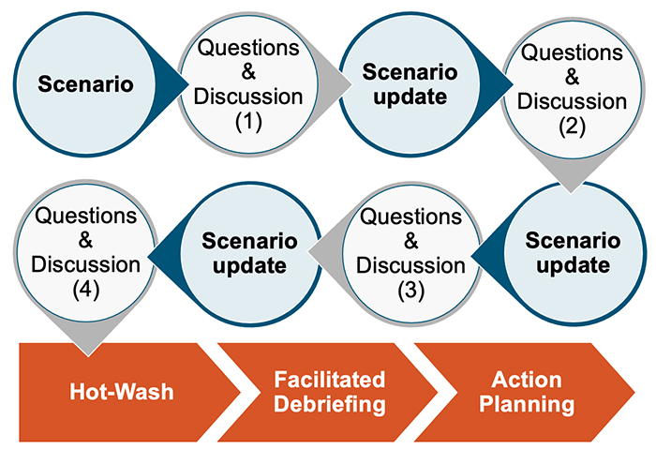
Exercício teórico: como proceder
Este é um exercício fechado, concebido só para si.
Pode decidir omitir um diapositivo ou acrescentar outro
Isso ajudará a orientá-lo através de uma série de discussões centradas num caso importado de
COVID-2019
Estamos todos aqui para aprender

Slide 12

Perguntas
HÁ DÚVIDAS ANTES DE COMEÇARMOS

Slide 13
NOVO
CORONAVÍRUS
(COVID-19)
Atualização de Outubro
EXERCÍCIO DE SIMULAÇÃO SOBRE PREPARAÇÃO PARA
EMERGÊNCIAS
SANITÁRIAS
NOME DO PAÍS
Data e local

Slide 14
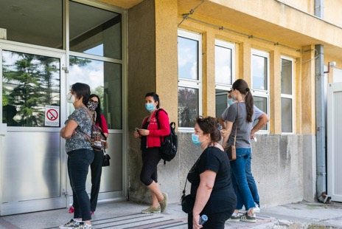
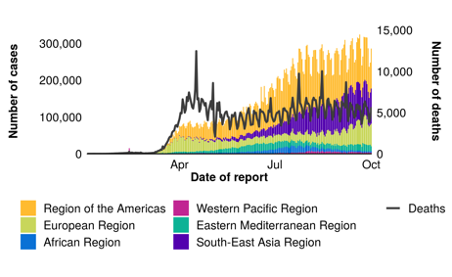
Cenário
APENAS SIMULAÇÃO
No início de 2020, especialmente entre Março e Maio, o número de casos de COVID-19 disparou, enquanto os países se debatiam para lidar com a emergência de um novo vírus pandémico.
As comunidades mudaram a sua forma de trabalhar e as populações ajustaram-se a variadas medidas de saúde pública e sociais
Até meados do ano, os casos diminuíram e alguns governos começaram a retirar algumas das medidas tomadas no início da pandemia, para aliviar a pressão sobre a economia e a população
©om a aproximação do inverno no hemisfério norte, os casos começaram mais uma vez a aumentar. Contudo, os serviços de saúde têm agora mais conhecimentos sobre a doença e os laboratórios estão a melhorar as suas capacidades de testagem
À medida que os casos aumentam e os governos tentam adaptar as referidas medidas de saúde pública e sociais, estão simultaneamente a surgir problemas relacionados com a reacção das populações à mudança da situação.
Data: 01/10/2020

Slide 15

1ª sessão
Perguntas para discussão
Como está a gerir a atual situação?
Que planos, procedimentos e recursos adoptou para o ajudarem a responder a esta situação? Qual é a diferença em relação aos anteriores planos (os planos que usou no início da pandemia)?
Os seus planos consideram o impacto económico e social da pandemia?
Como é que os seus planos contemplam a mudança da situação, consoante o aumento ou decréscimo dos casos?
Os seus planos consideram surtos locais?
Os seus planos permitem que as decisões sejam tomadas pelas autoridades locais?
30 min.

Slide 16
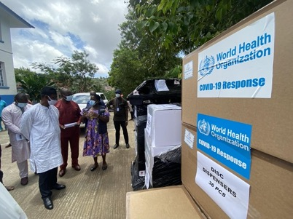
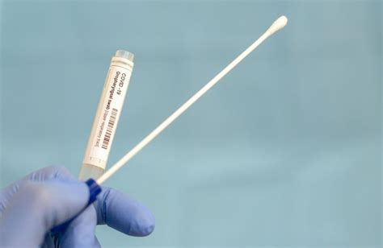
Atualização do cenário
APENAS SIMULAÇÃO
O número de casos está a aumentar, desde o seu ponto mais baixo no mês de Julho, na sequência do alívio de algumas das medidas de saúde pública e sociais
Algumas autoridades locais e comunidades queixam-se por sentirem que não deveriam ser incluídas nas medidas aplicadas a nível nacional, quando o seu número de seus casos é muito baixo.
Existem procedimentos de testagem e rastreio de contactos, mas colocam-se questões acerca da capacidade laboratorial e do alcance dos sistemas de testagem. Existe ainda a preocupação de que as pessoas estejam a evitar o rastreio com receio de perderem o emprego.

Slide 17
2ª sessão
Perguntas para discussão
Que ações são especifidadas no seu plano para gerir a situação?
Como é que comunica as suas decisões ao público?
Como é que responde às preocupações locais?
Como é que está a gerir os testes e o rastreio de contactos?
Como é que está a fazer cumprir as políticas nacionais?
30 min.
27 de Outubro de 2020

Slide 18

Intervalo
Pausa para café
(15 min.)

Slide 19
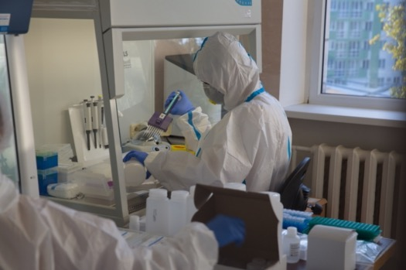
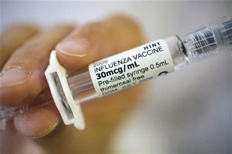
Atualização do cenário
APENAS SIMULAÇÃO
Estão a surgir outras doenças respiratórias sazonais no seio da população.
Algumas escolas fecharam com receio de surtos de COVID-19 que, afinal, eram surtos de constipações comuns. Ambas as doenças causam sintomas semelhantes.
Alguns pais estão preocupados pelo facto de os seus filhos estarem a ser mandados para casa sem necessidade.
Os casos de gripe continuam a ser escassos mas os médicos especialistas recomendam que a população seja vacinada com a vacina da gripe sazonal.
O aumento de pedidos de testes estão a exercer pressão sobre a capacidade laboratorial

Slide 20
3ª sessão
Perguntas para discussão
Como confirma se um doente tem COVID-19, uma constipação comum ou gripe?
    Que laboratório faz o teste? O laboratório tem o equipamento adequado, incluindo EPI?
    Quanto tempo demora a confirmação?
    Como partilha os dados sobre os casos de COVID-19 a nível nacional e internacional?
    A partilha de dados está abrangida pelos seus processos de planeamento?
Quem deve ser informado dos resultados?
Tem instalações laboratoriais adequadas e que planos estão previstos para aumentar a capacidade, se necessário?
Como gere os casos de gripe e outras doenças sazonais?
Que orientações transmite ao público para diferenciar a COVID-19 das doenças sazonais?
30 min.

Slide 21
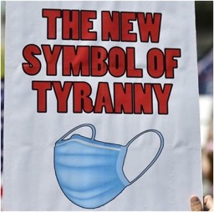
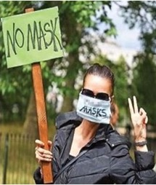
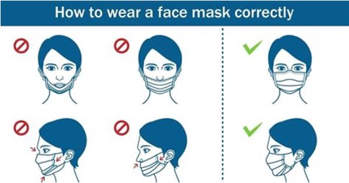
Atualização do cenário
APENAS SIMULAÇÃO
Tem sido muito discutida a questão de nova imposição de medidas de saúde pública e sociais para controlar o aumento de casos, mas, tanto a população em geral como a comunidade empresarial, receiam que não seja feito o suficiente para proteger os empregos e evitar o encerramento das empresas.
Algumas pessoas estão a recusar adoptar medidas básicas, tais como o distanciamento físico de, pelo menos, um metro, as medidas básicas de higiene, o uso de máscaras, evitar multidões ou fazer viagens desnecessárias
Os média estão a ser cada vez mais críticos da resposta governamental, rotulando-a de demasiado simplista na sua abordagem.

Slide 22
4ª sessão
Perguntas para discussão
Quem é que lidera a comunicação dos riscos?
Que comunicação deve ser feita? A quem?
Qual é a sua estratégia para a comunicação à imprensa?
  Qual o mecanismo para uma rápida disseminação de mensagens e materiais de comunicação em devido tempo e transparentes?
  Como é que a informação e a comunicação é coordenada entre os ministérios e os parceiros e entre os diferentes níveis do governo?
Que medidas está a tomar para promover o cumprimento das medidas de saúde pública e sociais?
30 min.
27 de Outubro de 2020

Slide 23

Balanço
Feedback inicial dos participantes sobre o TTX

Slide 24
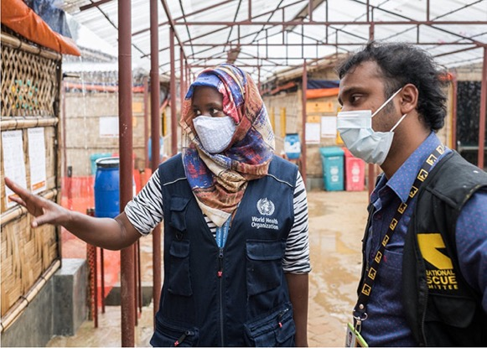
Resumo e
passos seguintes
Parte II:
Análise GAP : Debate em grupo de reflexão para analisar os indicadores de prontidão
Planeamento das ações
Formulário de avaliação para o participante

Slide 25

Parte 2 da ordem do dia
Parte 2:
09:00 Recapitulação
09:15 Análise dos pontos fortes e lacunas (trabalho de grupo)
10:30 Pausa para café (15 min.)
10:45 Planeamento das ações (trabalho de grupo)
11:30 Consolidação em plenário
12:00 Balanço e passos seguintes
12:30 Encerramento
Notes:
AJUSTE O TEMPO DE ACORDO COM A SUA PRÓPRIA AGENDA, MAS CERTIIFIQUE-SE DE QUE RESERVA TEMPO SUFICIENTE PARA A PARTE 2. ESTA É A PARTE MAIS IMPORTANTE DO SIMEX!!!

Slide 26
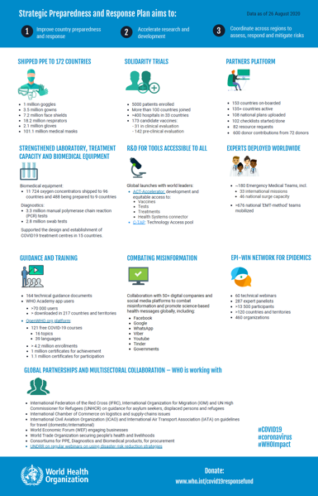
COVID-19 SPRP
O “Plano Estratégico de Preparação e Resposta à COVID-19 (SPRP)” indica as medidas a tomar a nível de país para conter o vírus e será atualizado com novas medidas quando e se a situação epidemiológica mudar.
Permitirá o aperfeiçoamento seletivo de determinadas capacidades.
Esta informação ajudará as autoridades nacionais a
identificar as principais lacunas
realizar a avaliação de riscos e
planear as ações de resposta e controlo.

Slide 27
Análise dos pontos fortes e das lacunas
Analisar pontos fortes e lacunas
75 min.
TAREFAS:
Em grupos, dividir uma folha de papel em três secções.
Examinar a Lista de Verificação da Prontidão, os seus planos e notas do seu TTX
Discutir e anotar os seus pontos em cada uma das secções, para responder ao seguinte:
  O que funcionou bem? (Realizações)
  O que foi problemático? (Desafios)
  Recomendações? (e priorizar, para identificar as suas 3 principais prioridades)
Verificar pressupostos
Propor ideias para melhorar os sistemas, planos e procedimentos
PLANO DE AÇÃO
Nota: o plano de ação será elaborado na sessão seguinte

Slide 28
Intervalo
Pausa para café
(15 min.)

Slide 29
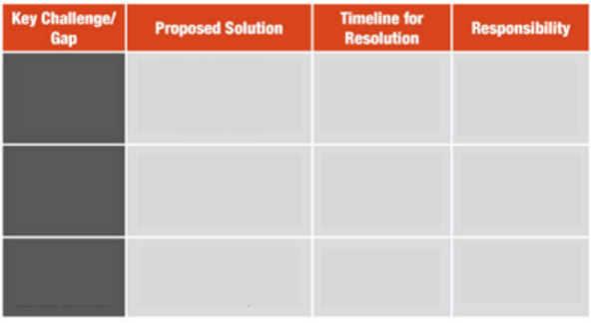

Plano de ação
45 min.
Notes:
Divisão em grupos.
Priorização dos resultados em ações
Ação
Razão por que é uma prioridade?
Quem é responsável pela ação?
Que recursos são necessários?
Quando?
O relator de cada grupo deverá apresentar um resumo de 5 minutos sobre os resultados do grupo.

Slide 30
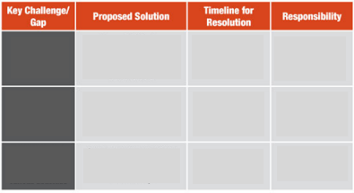
Consolidação
Notes:
Divisão em grupos.
Priorização dos resultados em ações
Ação
Razão por que é uma prioridade?
Quem é responsável pela ação?
Que recursos são necessários?
Quando?
O relator de cada grupo deverá apresentar um resumo de 5 minutos sobre os resultados do grupo.

Slide 31

Formulário de feedback dos participantes
O seu feedback ajudar-nos-á a manter e até melhorar a qualidade e relevância de futuros EXERCÍCIOS DE SIMULAÇÃO.
5 min.
27 de Outubro de 2020
Notes:
Divisão em grupos.
Priorização dos resultados em ações
Ação
Razão por que é uma prioridade?
Quem é responsável pela ação?
Que recursos são necessários?
Quando?
O relator de cada grupo deverá apresentar um resumo de 5 minutos sobre os resultados do grupo.

Slide 32

Passos seguintes e balanço
PASSOS SEGUINTES
Notes:
Divisão em grupos.
Priorização dos resultados em ações
Ação
Razão por que é uma prioridade?
Quem é responsável pela ação?
Que recursos são necessários?
Quando?
O relator de cada grupo deverá apresentar um resumo de 5 minutos sobre os resultados do grupo.

Slide 33



MUITO OBRIGADO!
Para apoio técnico ao SimEx,
queira contactar o seu escritório nacional da OMS ou o ponto focal do escritório regional :
AFRO: stephenm@who.int
EMRO: samhourid@who.int
EURO: schmidtt@who.int; rashforda@who.int
PAHO: andragro@paho.org
SEARO: hkatom@who.int; htikem@who.int
WPRO: eshofoniea@who.int;
RECURSOS DA OMS
WHO COVID-19
Emergency webpage
More information on coronavirus
WHO resources on
simulation exercises
Ler ou clicar
Ler ou clicar
Scan or Click
Scan or Click
Scan or Click
Notes:
Divisão em grupos.
Priorização dos resultados em ações
Ação
Razão por que é uma prioridade?
Quem é responsável pela ação?
Que recursos são necessários?
Quando?
O relator de cada grupo deverá apresentar um resumo de 5 minutos sobre os resultados do grupo.

